Slide 1
CHỦ ĐỀ 4 - TIẾT 3

Slide 2
TRÒ CHƠI

Slide 3
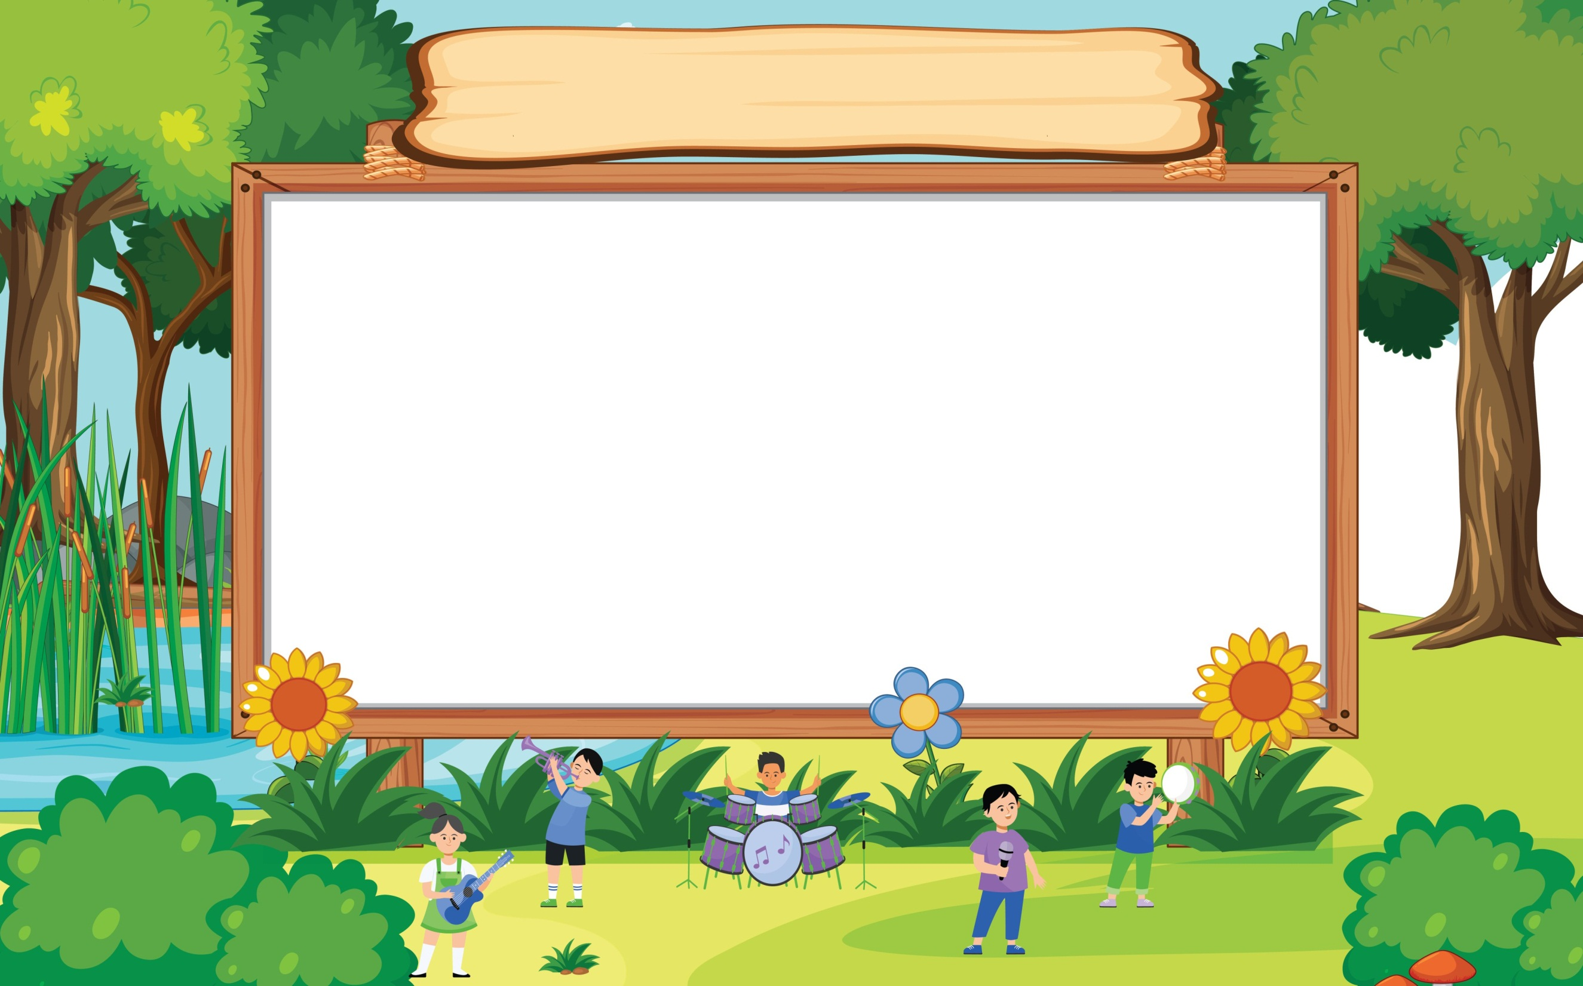
TAI AI THÍNH HƠN

Slide 4
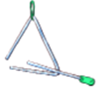
DÙNG NHẠC CỤ GÕ THỂ HIỆN HÌNH TIẾT TẤU

Slide 5
GÕ THEO HÌNH TIẾT TẤU

Slide 6
GÕ NHẠC CỤ
THEO HÌNH TIẾT TẤU

Slide 8
GÕ NHẠC CỤ THEO PHÁCH
BÀI HÁT CHÚ CHIM NHỎ DỄ THƯƠNG

Slide 10
HÒA TẤU NHẠC CỤ BÀI HÁT
CHÚ CHIM NHỎ DỄ THƯƠNG

Slide 12
Chúc các con chăm ngoan, học giỏi!

